Slide 1
ΣΙΛΙΚΟΝΕΣ
ΔΙΑΘΕΜΑΤΙΚΗ ΕΡΓΑΣΙΑ ΣΤΟ ΜΑΘΗΜΑ ΤΗΣ ΧΗΜΕΙΑΣ
ΟΝΟΜΑΤΑ:
Νικολοπούλου Κωνσταντίνα
Πρέβα Αγγελική
Σχολείο:2^{ο} Γυμνάσιο Σπάρτης
Τμήμα:Γ’3

Slide 2
Περιεχόμενα
Τι είναι αυτό με το οποίο θα ασχοληθούμε
Ιστορική Αναδρομή
Πώς παρασκευάζονται
Χρήσεις-Λειτουργίες
Πλεονεκτήματα-Μειονεκτήματα
Εικόνες
Βιβλιογραφία

Slide 3
Τι είναι οι ΣΙΛΙΚΟΝΕΣ;
Οι σιλικόνες είναι
πανίσχυρα και πολύ ελαστικά υλικά σφράγισης αρμών. Η ελαστικότητά τους παραμένει για πολλά χρόνια και η συγκόλλησή τους στις περισσότερες επιφάνειες είναι πολύ δυνατή, ακόμη και χωρίς αστάρι.
πολυμερείς ενώσεις που περιέχουν πυρίτιο σε συνδυασμό με άνθρακα, υδρογόνο, οξυγόνο και άλλα χημικά στοιχεία.
Ο γενικός τύπος είναι: R2SiO

Slide 4
Ιστορική Αναδρομή
Στις αρχές του 20ού αι., η πραγματική έρευνα που εφαρμόστηκε με την ανακάλυψη των σιλικόνων ως πρακτικά χρήσιμων ουσιών οφείλεται σε δύο μεγάλες αμερικανικές βιομηχανίες, την Dow Corning και την General Electric.
Οι πρώτες σιλικόνες που παρασκευάστηκαν έμοιαζαν με λάδι αργότερα παρασκευάστηκαν στερεές, που έμοιαζαν με λίπος και στη συνέχεια, έγιναν σιλικόνες με ακόμα μεγαλύτερο μοριακό βάρος, που έμοιαζαν με πλαστικά.

Slide 5
Πώς παρασκευάζονται;
Οι σιλικόνες είναι μία ολόκληρη οικογένεια από χημικές ενώσεις που προέρχονται από το πυρίτιο, ένα φυσικό στοιχείο που βρίσκεται στην άμμο, στο χαλαζία και στις πέτρες. Το πυρίτιο είναι το συχνότερα απαντούμενο στοιχείο στη γη μετά το οξυγόνο! Ο σχηματισμός της σιλικόνης από το πυρίτιο απαιτεί το συνδυασμό του με οξυγόνο, άνθρακα και υδρογόνο. Τα μόρια που σχηματίζονται από το συνδυασμό αυτό στη συνέχεια συνδέονται μεταξύ τους σχηματίζοντας αλυσίδες. Ανάλογα με τον τρόπο που τα στοιχεία αυτά συνδυάζονται μεταξύ τους και το μέγεθος της αλυσίδας που παράγεται, η σιλικόνη μπορεί να είναι ρευστή σαν λάδι, παχύρρευστη σαν ζελέ ή στερεή.
.

Slide 6
Χρήσεις - Λειτουργίες
Αυτοκίνητα(για το «σφράγισμα» παραθύρων αυτοκινήτων ή σκαφών, υαλοκαθαριστήρες)
Επικαλύψεις(Αδιάβροχη, αντιμουχλική, όξινη, στεγανοποιητική )
Λιπαντικά(Περιορίζουν την τριβή μεταξύ πλαστικών και μεταλλικών υλικών)
Ιατρική(πλαστική χειρουργική, στο σκελετό του προσώπου, <λακ για τα μαλλιά, τα αντιηλιακά γαλακτώματα, οι ενυδατικές κρέμες και ο αφρός ξυρίσματος περιέχουν μία μορφή σιλικόνης που λέγεται διμεθικόνη>, στις βελόνες και τα ράμματα , στους βηματοδότες , τεχνητές αρθρώσεις,)
Παιχνίδια
Μαγειρικά σκεύη
Ηλεκτρονικά

Slide 7
Μειονεκτήματα
Από δηλητηριάσεις μέχρι κακοήθειες μπορεί να προκαλέσει η βιομηχανική σιλικόνη.
Οι ειδικοί επισημαίνουν ότι η επαφή του υλικού με τον οργανισμό μπορεί να επιφέρει σοβαρές βλάβες.
Οι σιλικόνες δεν βάφονται. Είναι τόσο κλειστού πορώδους αλλά και τόσο ελαστικές που καμία βαφή δεν προσφύεται επάνω τους. (Υπάρχουν βέβαια και ορισμένοι τύποι βαφόμενης σιλικόνης)

Slide 8
Πλεονεκτήματα
Εξαιρετική θερμική σταθερότητα
Αντοχή στην οξείδωση
Ελάχιστη θερμική εξάρτηση ιξώδους (εφαρμογή ως λιπαντικά)
Καλές διηλεκτρικές ιδιότητες
Υδρόφοβες ιδιότητες
Φυσιολογικά αβλαβείς (εφαρμογή στην πλαστική χειρουργική)

Slide 9
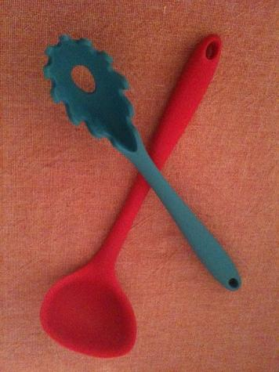
Εικόνες

Slide 10
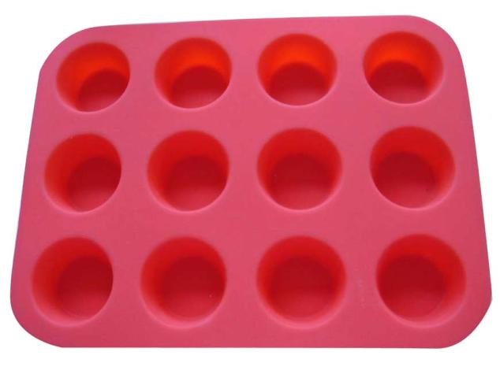
Εικόνες

Slide 11
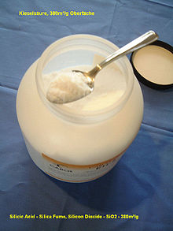
Εικόνες

Slide 12
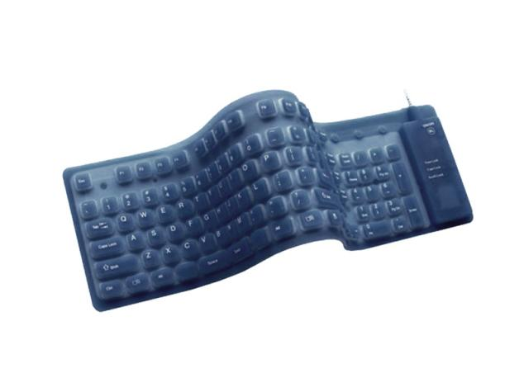
Εικόνες

Slide 13
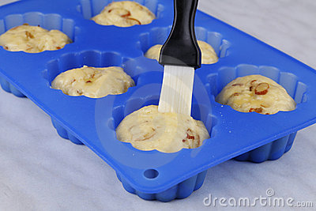
Εικόνες

Slide 14
Βιβλιογραφία
Βικιπαίδεια
Ιστοσελίδα Χρήστου Στρογγύλη(πολιτικός μηχανικός)

